Slide 1
光的衍射
一、光的衍射现象
光在传播过程中能绕过障碍物的边缘而
偏离直线传播的现象叫光的衍射。
例1.
衍射屏
观察屏
例2.
衍射屏
观察屏
L′
L
S
λ
λ
*
S
a
*
不但光线拐弯,而且在屏上出现明暗相间的条纹。
这是光具有波动性的重要表现。

Slide 2
二 、惠更斯——菲涅耳原理
惠更斯原理有不足。
惠——菲原理：波传到的任何一点都是子波的波源，各子波在空间某点的相干叠加，就决定了该点波的强度。
n
θ
dE_{(p)}
计算 P点处的光振幅相当复杂。
·
r
·
dS
Q
p
下面将介绍菲涅耳提出的一种简便的分析方法---半波带法。
S(波前)
它在处理一些有对称性的问题时，
既方便，物理图象又清晰。

Slide 3




三、衍射现象的分类
• 菲涅耳衍射
光源—衍射物—观察屏距离为有限远。
观察比较方便，但定量计算却很复杂。
• 夫琅和费衍射
光源—衍射物—观察屏距离为无限远。
计算比较简单。

Slide 4
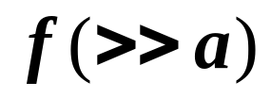
夫琅禾费单缝衍射
屏幕
屏幕
屏
缝平面
透镜L
透镜L′
·
p
B
θ
S: 单色光源
波长为 λ
S
  x
a
θ
*
  C
0
A
δ
f ′
θ : 衍射角
单缝的两条边缘光线到达 P点的光程差AC为
δ = a sin θ

Slide 5
一、(菲涅耳)半波带法
观察屏
设考虑屏上的 P点
(它是 θ 衍射角
平行光的
会聚点)。
缝平面
透镜L
透镜L′
·
p
B
θ
  x
S
a
θ
*
  C
O
A
δ
f ′
f
当 θ =0时， P 在 O 点，为中央亮纹的中心；
这些平行光到达 O点是没有相位差的。
当 θ ↑ 时，相应P点上升，各条光线之间产生了相位差，所以光强减小；
第一暗纹的 位置在哪?

Slide 6
如图所示，可将缝分成了两个“半波带”：
当 光程差 δ = a sinθ = 2×λ/2 时,
θ -----衍射角.
θ
1
B
2
1′
半波带
2′
1
半波带
a
2
半波带
1′
半波带
  C
2′
A
λ/2
两个“半波带”上相应的光线1与1’在P点的相位差为π，
两个“半波带”上相应的光线2与2’在P点的相位差为π，
所以两个“半波带”上发的光，在 P 点处干涉相消，
就形成第一条暗纹。

Slide 7
可将缝分成三个“半波带”，
当 θ 再↑ ，δ =3λ/2时，
B
θ
B
θ
a
  C
a
  C
A
A
λ/ 2
λ/ 2
其中两个相邻的半波带发的光在 P 点处干涉相消，剩一个“半波带”发的光在 P 点处叠加，P点 处即为中央亮纹旁边的那条亮纹的中心。
当 δ = 2λ 时，可将缝分成四个“半波带”，
它们发的光在 P 处两两相消，又形成暗纹……

Slide 8
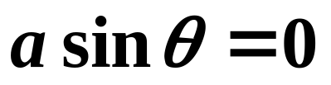
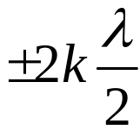


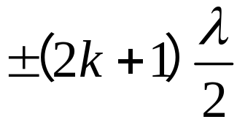

一般情况：
分割成偶数个半波带，
P 点为暗纹。
波面AB
分割成奇数个半波带，
P 点为明纹。
二、衍射图样分析
1、明暗纹条件
……中央明纹(中心)
♦
暗纹
明纹

Slide 9





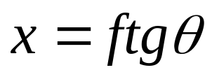
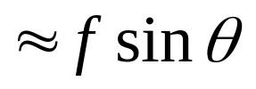
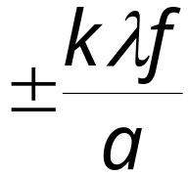


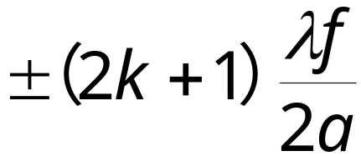
2、明纹、暗纹位置
屏幕
透镜L
·
B
θ
  x
a
θ
0
δ
A
暗纹
明纹
各级明、暗纹都有两条，对称分布屏幕中央两侧。

Slide 10
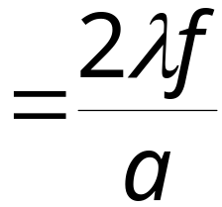
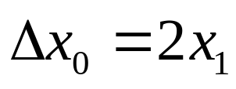

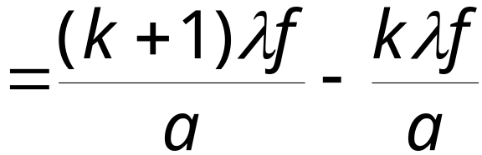
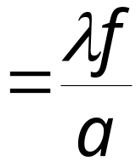
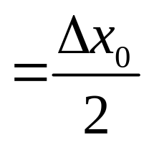

3、中央明纹宽度
中央明纹宽度：两个一级暗纹间距
4、相邻条纹间距(条纹宽度）
除中央明纹以外，衍射条纹平行等距。其它各级明条纹的宽度为中央明条纹宽度的一半。

Slide 11
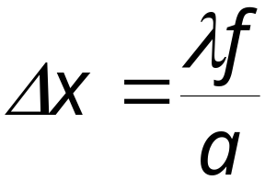
单缝衍射图样的主要规律：
(1)中央亮纹最亮；
中央亮纹宽度是其他亮纹宽度的两倍；其他亮纹的宽度相同；亮度逐级下降。（为什么？）
屏幕
屏幕
(2)缝 a 越小，条纹越宽。
（即衍射越厉害）
(3)波长λ 越大，条纹越宽。
（即有色散现象)
思考：
  单缝向上移一小距离，中央明纹位置会不会变化？
  不会！
  上下移动光源位置对条纹有何影响？

Slide 12
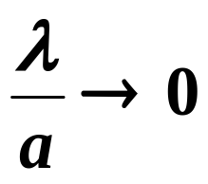
分析与讨论：
1、 极限情形：
♦当缝极宽（ ）时，各级明纹向中央靠拢，
密集得无法分辨，只显出单一的亮条纹，
这就是单缝的几何光学像。
此时光线遵从直线传播规律。
所以几何光学是波动光学在
λ/a → 0时的极限情形。
如果照相机的光圈非常非常小，
我们照出的照片将是……

Slide 13
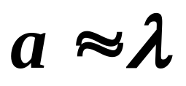
“缝非常非常的细”，就是这个缘故。
♦ 当缝极细（ ）时，sin θ₁≈1，θ₁ ≈π/2
衍射中央亮纹的两端延伸到很远很远的地方,
屏上只接到中央亮纹的一小部分(较均匀),
当然就看不到单缝衍射的条纹了。
回忆：在讲杨氏
双缝干涉时,我们
并不考虑每个缝
的衍射影响，
当时申明：
I
注：若a<λ, 则sinθ= λ/a >1,以上的理论分析不成立

Slide 14
2、干涉和衍射的联系与区别：
从本质上讲，干涉和衍射都是波的相干叠加，
没有区别。
通常：干涉指的是有限多的子波的相干叠加，
衍射指的是无限多的子波的相干叠加，
二者常常同时存在。
例如，不是极细缝情况下的双缝干涉，
就应该既考虑双缝的干涉，又考虑
每个缝的衍射。

Slide 15
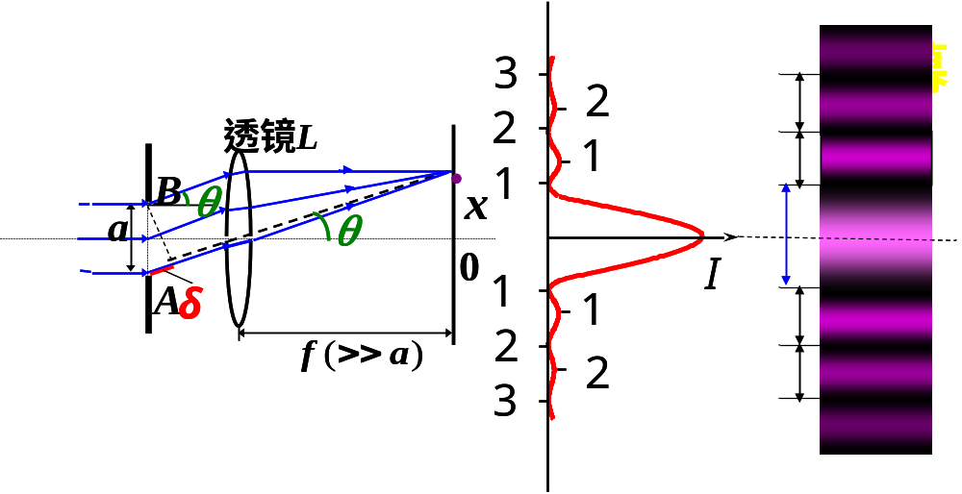

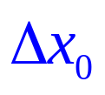
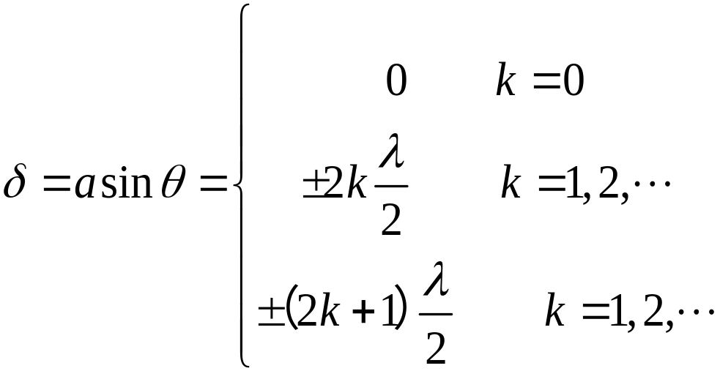
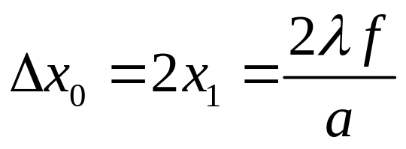
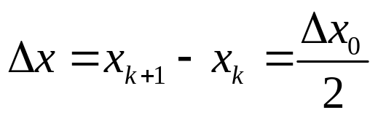
回顾：
明暗纹条件:
中央明纹宽度
中央明纹
暗纹
各级明条纹的宽度
明纹

Slide 16
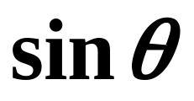
可见，绝大部分能量集中在中央亮纹区域。
相对光强随 的变化如下图：
I / I₀
1
相对光强曲线
0.017
0.047
0.047
0.017
-(λ /a)
2(λ /a)
-2(λ /a)
0
λ /a
sinθ

Slide 17
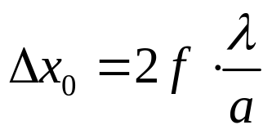
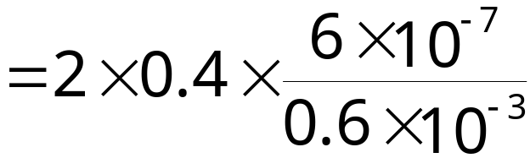

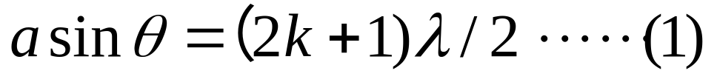
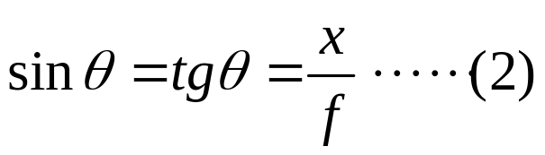

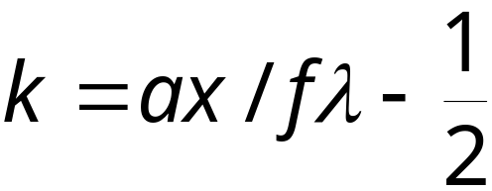

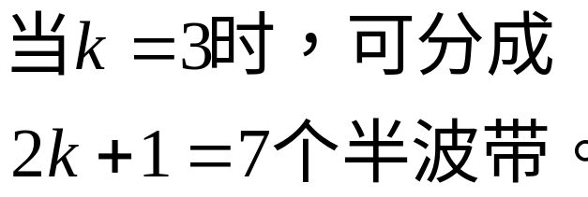
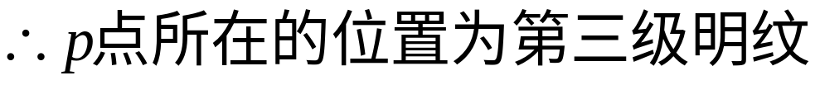
例1: 若有一波长为 λ=600nm 的单色平行光，垂直入射到缝宽 a =0.6mm 的单缝上，缝后有一焦距 f = 40 cm 透镜。试求：（1）屏上中央明纹的宽度;（2）若在屏上 P 点观察到一明纹，op=1.4mm 问 P 点处是第几级明纹，对 P 点而言狭缝处波面可分成几个半波带？
解：
(1) 中央明纹的宽度

Slide 18
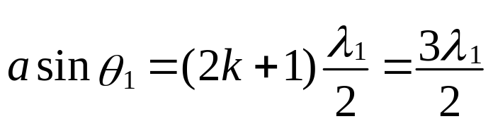
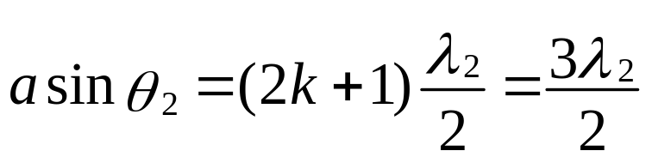
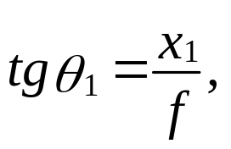
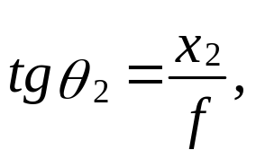
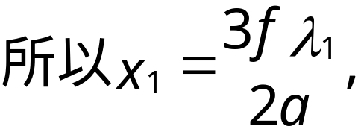
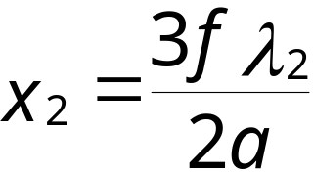
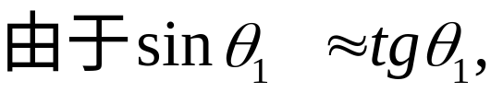

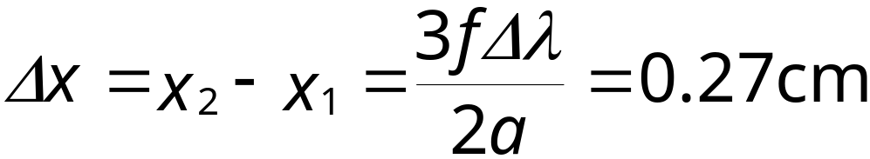
例2：在单缝夫琅和费衍射实验中，垂直入射的光有两种波中波长 λ₁=400nm ， λ₂ =760nm.已知单缝宽度a=1.0×10⁻²cm透镜焦距 f =50 cm，求两种光第一级衍射明纹中心之间的距离。

